Slide 1


Τουρισμός & Κλίμα
Σεπτέμβριος 2020
Δρ. Άρης Ίκκος, ISHC
Επιστημονικός Διευθυντής ΙΝΣΕΤΕ
Ινστιτούτο ΣΕΤΕ
©ΙΝSETE Intelligence – Επιτρέπεται η αναδημοσίευση με την προϋπόθεση της αναφοράς στην Πηγή

Slide 2



ΣΕΤΕ – ΙΝΣΕΤΕ – Marketing Greece
Σύγχρονος Κοινωνικός Εταίρος
Μέσο υποστήριξης και ανάδειξης των θεμάτων του ελληνικού τουρισμού & ενεργός φορέας δράσης
Αναβάθμιση της τουριστικής εκπαίδευσης και κατάρτισης στη χώρα
Παροχή επιστημονικής και τεχνικής υποστήριξης
Ενίσχυση των μηχανισμών ανάπτυξης του ανθρώπινου δυναμικού
Σχεδιασμός και ανάπτυξη τουριστικών προϊόντων και προορισμών
Επικοινωνία & Marketing του Ελληνικού τουριστικού προϊόντος
Υλοποίηση ψηφιακών καμπανιών
Προβολή και προώθηση σε στοχευμένες αγορές – στόχους
«Άνοιγμα» νέων αγορών με νέα κανάλια επικοινωνίας

Slide 3
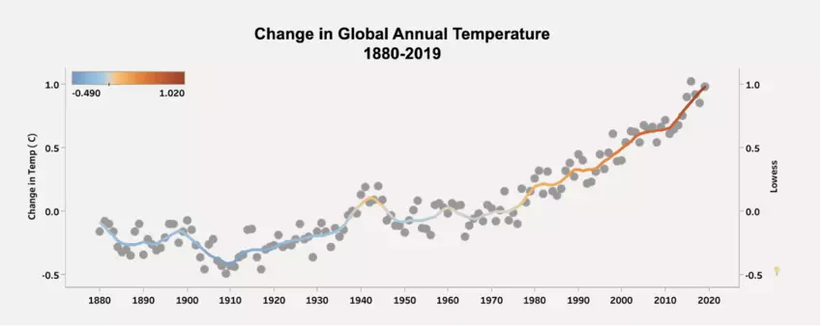
H κλιματική αλλαγή –
Μεταβολή Θερμοκρασίας
Πηγή: WEF

Slide 4
H κλιματική αλλαγή –
Μεταβολή Θερμοκρασίας
Πηγή: WEF

Slide 5
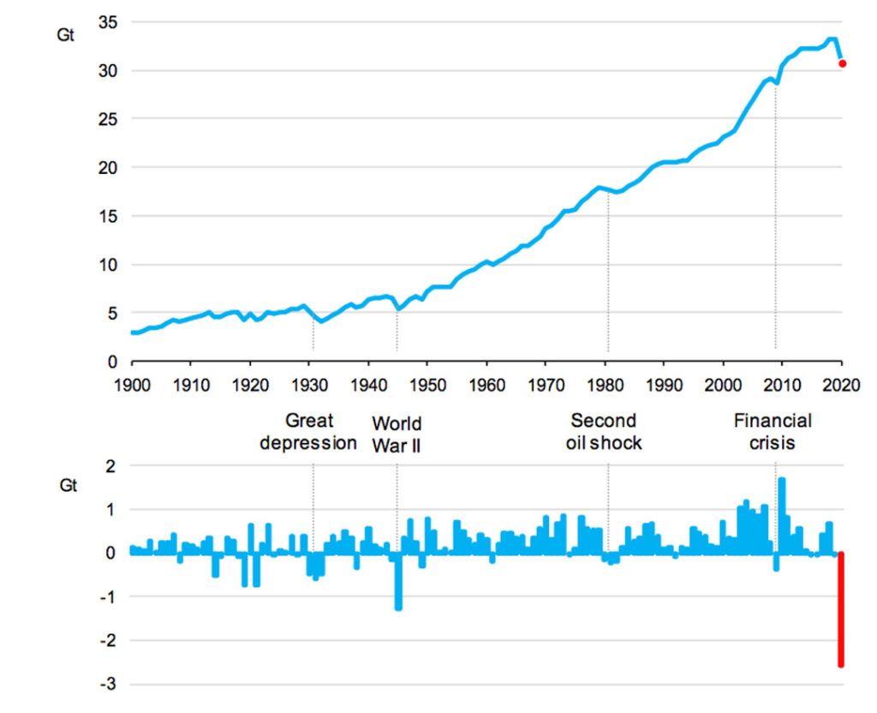
H κλιματική αλλαγή – εκπομπές αερίων θερμοκηπίου
Πηγή: Flipboard

Slide 6
H κλιματική αλλαγή – εκπομπές αερίων θερμοκηπίου
Πηγή: Flipboard

Slide 7

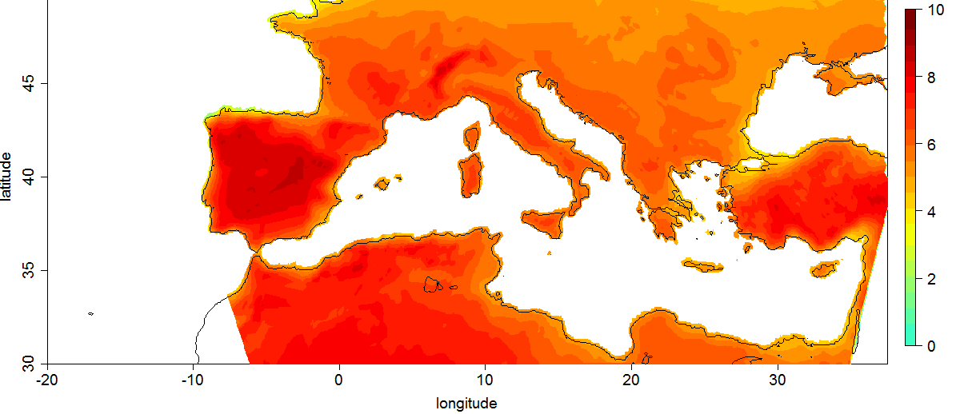
Μεταβολές Κλιματικού Δείκτη ΡΕΤ θέρους μεταξύ 2071-2100 και 1961-1990

Slide 8
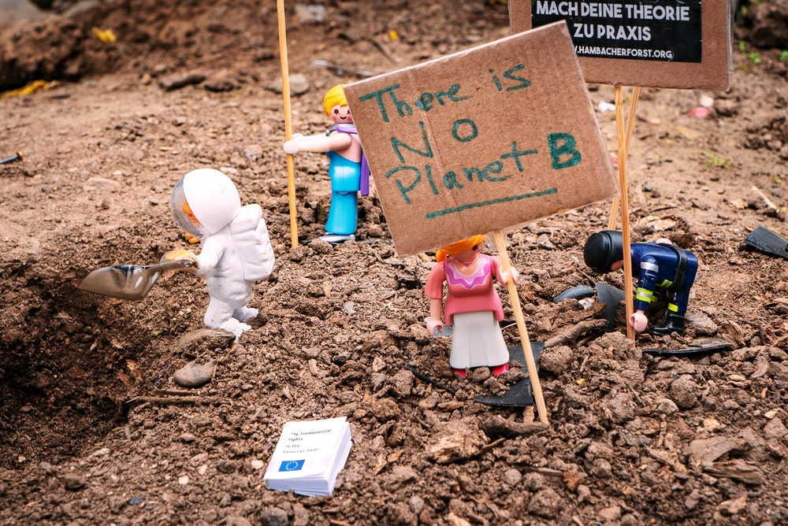
Φωτογραφία:
Mika Baumeister

Slide 9
So … there had better be a Plan B!
Φωτογραφία:
Mika Baumeister

Slide 10
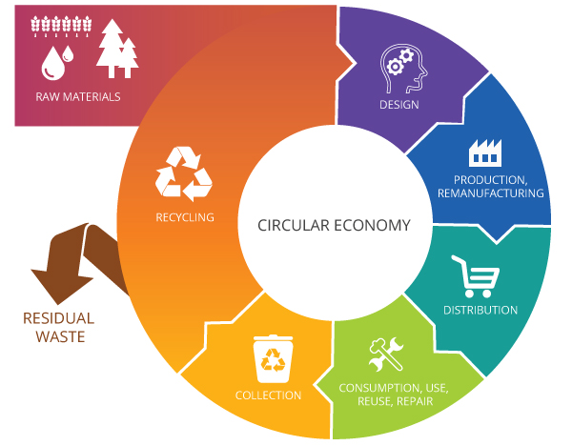
Κυκλική Οικονομία

Slide 11
Κυκλική Οικονομία
Έργα ΙΝΣΕΤΕ
PET – δείκτες ευφορίας
Οδηγός ανακύκλωσης
Καταγραφή καταναλώσεων
στην Κρήτη
EUKI
  Καταναλώσεις ξενοδοχείων
  Κυκλική οικονομία
  Green restart

Slide 12
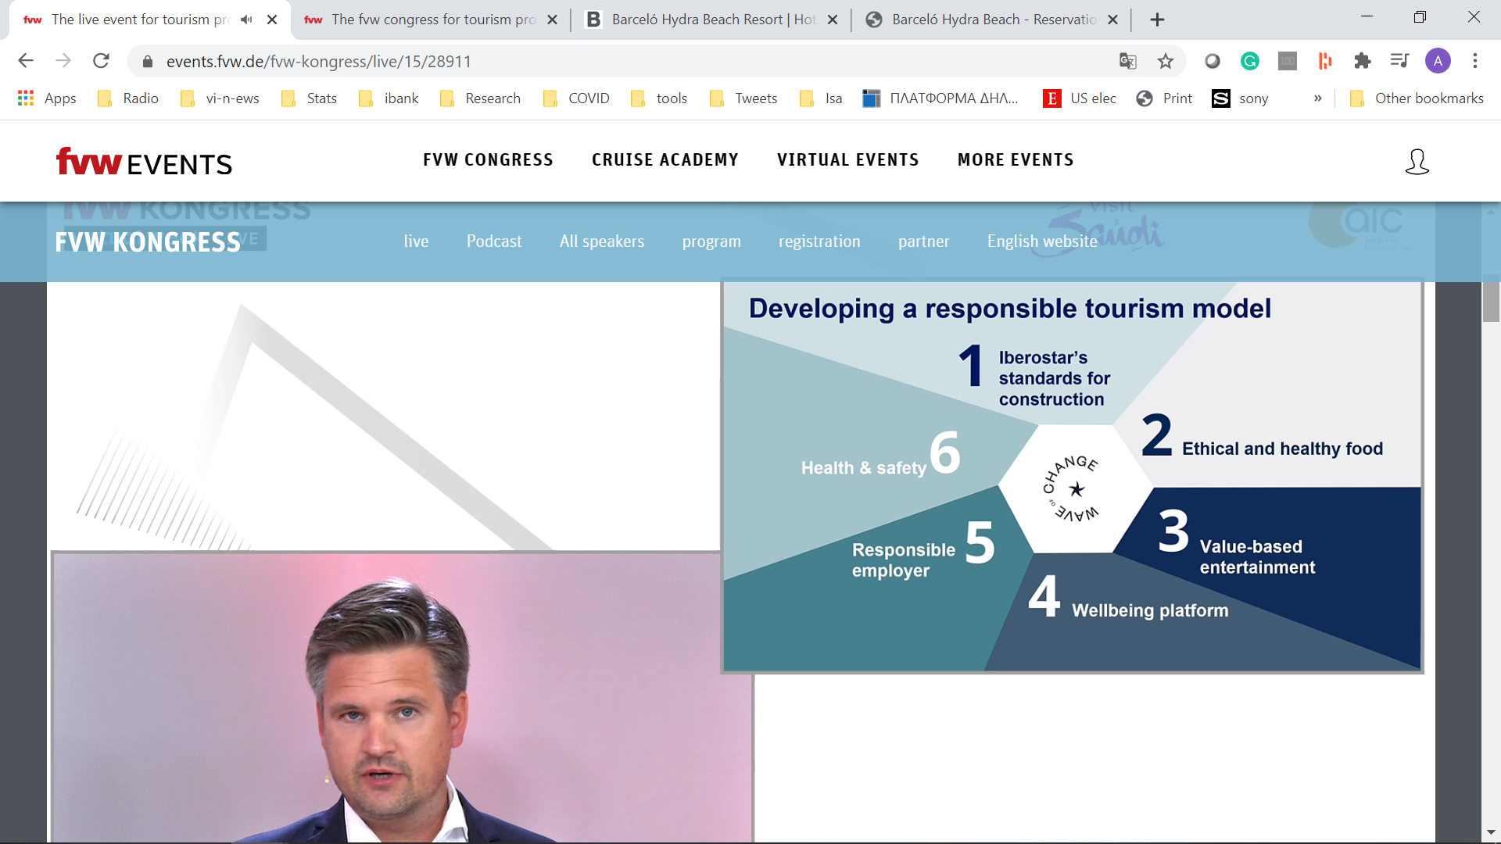
Κυκλική οικονομία και ξενοδοχεία
Πηγή: Iberostar

Slide 13

Πιστεύετε ότι η μετάβαση μιας επιχείρησης σε ένα πιο κυκλικό επιχειρηματικό μοντέλο, θα προσέλκυε περισσότερους πελάτες;
Πηγή: EUKI project

Slide 14
Πιστεύετε ότι η μετάβαση μιας επιχείρησης σε ένα πιο κυκλικό επιχειρηματικό μοντέλο, θα προσέλκυε περισσότερους πελάτες;
Έχετε λάβει ποτέ παράπονα ή εισηγήσεις σχετικά με την περιβαλλοντική σας επίδοση;
Πηγή: EUKI project

Slide 15
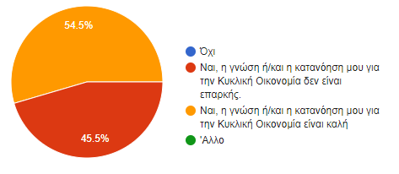
Γνωρίζετε για την κυκλική οικονομία
Πηγή: EUKI project

Slide 16
Πιστεύετε ότι μέσω της συνεργασίας με τους προμηθευτές σας μπορείτε να βρείτε λύσεις που θα βοηθήσουν τον οργανισμό σας να υιοθετήσει κυκλικά επιχειρηματικά μοντέλα;
Πηγή: EUKI project

Slide 17
‘Εχετε προσεγγίσει ποτέ τους προμηθευτές σας για να βρείτε μια πιο βιώσιμη και κυκλική λύση για ένα προϊόν;
Πιστεύετε ότι μέσω της συνεργασίας με τους προμηθευτές σας μπορείτε να βρείτε λύσεις που θα βοηθήσουν τον οργανισμό σας να υιοθετήσει κυκλικά επιχειρηματικά μοντέλα;
Πηγή: EUKI project

Slide 18
‘Εχετε προσεγγίσει ποτέ τους προμηθευτές σας για να βρείτε μια πιο βιώσιμη και κυκλική λύση για ένα προϊόν;
Πιστεύετε ότι μέσω της συνεργασίας με τους προμηθευτές σας μπορείτε να βρείτε λύσεις που θα βοηθήσουν τον οργανισμό σας να υιοθετήσει κυκλικά επιχειρηματικά μοντέλα;
Πιστεύετε ότι υπάρχουν προμηθευτές στην Ελλάδα που εφαρμόζουν τις αρχές της κυκλικής οικονομίας στην επιχείρηση τους και στις υπηρεσίες που παρέχουν;
Πηγή: EUKI project

Slide 19
‘Εχετε προσεγγίσει ποτέ τους προμηθευτές σας για να βρείτε μια πιο βιώσιμη και κυκλική λύση για ένα προϊόν;
Πιστεύετε ότι μέσω της συνεργασίας με τους προμηθευτές σας μπορείτε να βρείτε λύσεις που θα βοηθήσουν τον οργανισμό σας να υιοθετήσει κυκλικά επιχειρηματικά μοντέλα;
Πιστεύετε ότι υπάρχουν προμηθευτές στην Ελλάδα που εφαρμόζουν τις αρχές της κυκλικής οικονομίας στην επιχείρηση τους και στις υπηρεσίες που παρέχουν;
Πιστεύετε ότι υπάρχουν διαθέσιμα κυκλικά και βιώσιμα προϊόντα και υπηρεσίες στην Ελλάδα;
Πηγή: EUKI project

Slide 20
Τα ξενοδοχεία στην Ελλάδα, 2019
10.782 μονάδες με ~415 χιλ. δωμάτια
Εκπομπές CO2: 3,9 εκατ. τόνοι ή 3,5% συνόλου χώρας
Κύκλος εργασιών ξενοδοχείων € 9,2 δις + ΦΠΑ, Φόρος διαμ. ~ €11 δισ.
Αντιστοιχεί σε ~6% ΑΕΠ
Πριν την πανδημία, τα ξενοδοχεία και ο κλάδος ευρύτερα (πχ ΔΑΑ) έκανε σημαντικές επενδύσεις για μείωση CO2 και ενεργειακών καταναλώσεων
Πηγή: ΙΝΣΕΤΕ

Slide 21
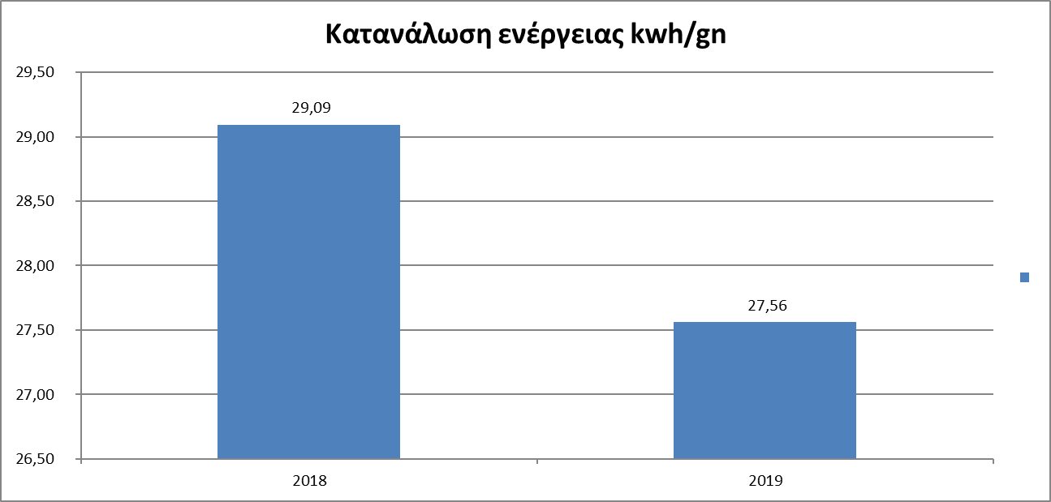
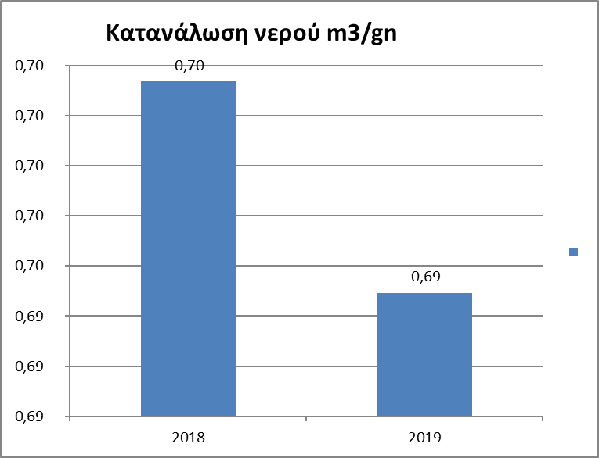
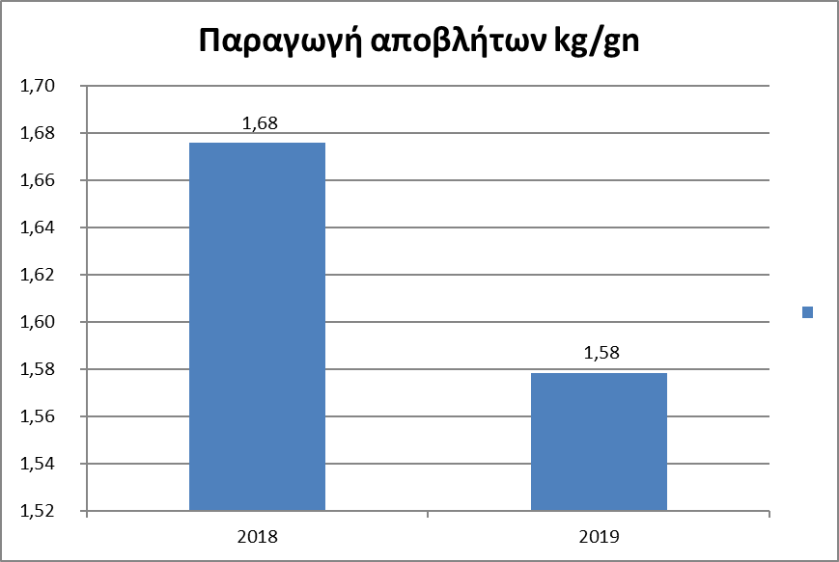
Περιβαλλοντικοί δείκτες ξενοδοχείων 5* Κρήτης 2018/19
Πηγή: ΙΝΣΕΤΕ

Slide 22
Περιβαλλοντικοί δείκτες ξενοδοχείων 5* Κρήτης 2018/19
Μειώσεις ανά (ατομο-)διανυκτέρευση:
-5,3% στην ενέργεια
-1,4% στο νερό
-6,0% στα απόβλητα
Πηγή: ΙΝΣΕΤΕ

Slide 23
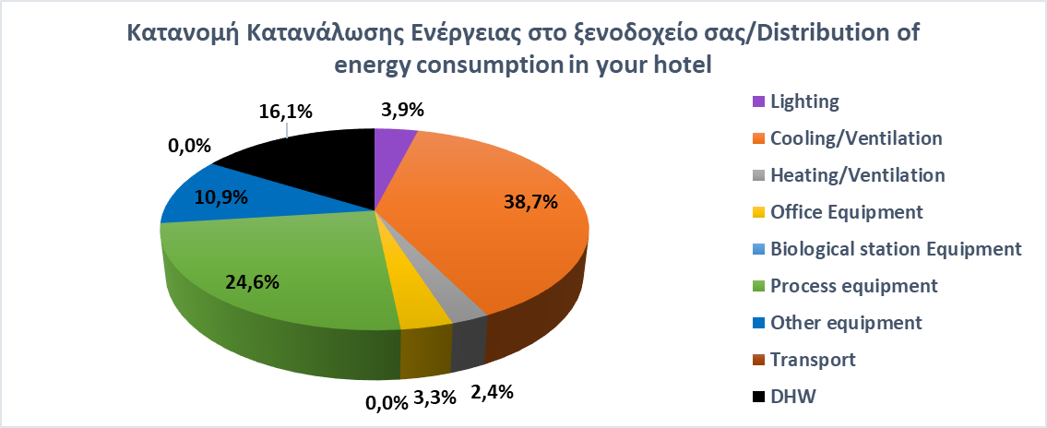
Kατανομή κατανάλωσης ενέργειας σε ξενοδοχείο 5*
Πηγή: EUKI project

Slide 24
Kατανομή κατανάλωσης ενέργειας σε ξενοδοχείο 5*
Πηγή: EUKI project

Slide 25
Χρειαζόμαστε κυκλικότητα …
… στην ενέργεια – να αξιοποιηθούν οι ανανεώσιμες πηγές και η ενεργειακή αποδοτικότητα
… στα απόβλητα – να φτάσουμε σε μηδενικά απόβλητα μέσω ανακύκλωσης / κομποστοποίησης
... στα υγρά απόβλητα – για πότισμα κ.α.
… στην αξιοποίηση της λάσπης του βιολογικού καθαρισμού – για λίπασμα κλπ.

Slide 26
Διασύνδεση επενδύσεων με GHG
Οι επενδύσεις να μην αξιολογούνται μόνο βάσει οικονομικής απόδοσης αλλά και βάσει μειώσεων εκπομπών αερίων θερμοκηπίου (GHG)
Κίνητρα για τη μείωση του GHG
(πρόταση ΣΕΤΕ για διασύνδεση Σ.Δ. με βελτίωση ενεργειακής απόδοσης)

Slide 27

Ινστιτούτο ΣΕΤΕ
Βουκουρεστίου 32
106 71 Αθήνα www.insete.gr intelligence@insete.gr
 210 3244 368

